Slide 1
Scrum - Product Owner y Planificación
Juan Gabardini
Facultad de Ingeniería – UBA 1er Cuatrimestre 2008
jgabardini bip computer bip org
Notes:
Presentarme y presentación de los asistentes
Expectativas

Slide 2

Repasando…
Review & retrospective
Planning meeting
Notes:
Quienes vieron esta lámina como explicación de Scrum
Quienes son CSM?
Esto es Scrum?
Que hace el Product Owner?

Slide 3
Product Owner
Definir la funcionalidad del producto
Decidir las fechas de liberación y el contenido (release)
Aceptar o rechazar el producto
Responsable del ROI
Notes:
He/She is the driver, car driver analogy

Slide 4
Quien es el P.O.?
Analista
Tester
Usuario final
Cliente
Product Manager

Slide 5




Producto: Owner o facilitador?
Product Backlog
El problema
Notes:
El imperio del sol naciente

Slide 6
Es un CRACK!
Collaborative
Representative
Authorized
Commited
Knowledgeable
→ The Agile Physician!

Slide 7
Cómo se mapea?
Definir la funcionalidad del producto | Analista Usuario final
Decidir las fechas de liberación y el contenido | Cliente / Product Manager
Acepta o rechaza el producto | Tester (UAT)
Responsable del ROI | Cliente / Product Manager

Slide 8
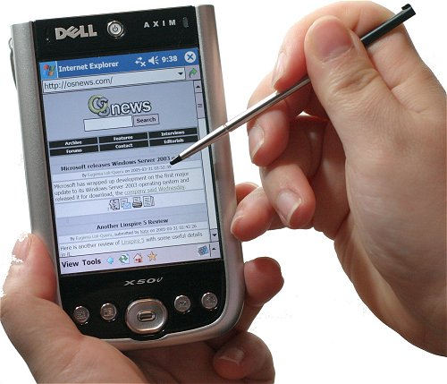
La funcionalidad

Slide 9
User stories
Como <rol de usuario>, quiero <función de sistema> para lograr <valor de negocio>
Consiste de
  Descripción escrita
  Conversación (detalle, documentos,…)
  Pruebas de aceptación (def. completo)

Slide 10
User stories
Unidad más pequeña de incremento del sistema
Unidad de estimación y control
Incluye los objetivos y motivaciones del usuario

Slide 11
Ejercicio
Como vendedor de Cta Cte, quiero manejar la facturación de los productos solicitados por el cliente.

Slide 12
Dividir las stories
Datos
Casos especiales
Operaciones (ABM o CRUD)
Temas cross y no funcionales: seguridad, log, manejo de errores, performance, volumen
Prioridad

Slide 13
NO dividir
Por debajo de 2/5 días
En tareas
Y no agregar trabajo no priorizado…

Slide 14
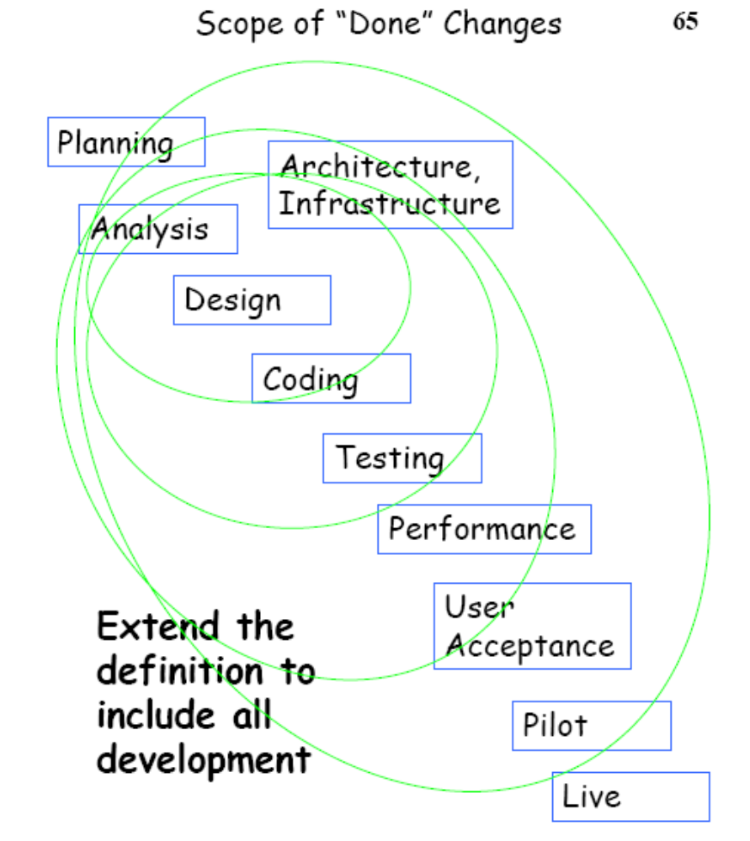
La definición de “completo” va cambiando

Slide 15

Calidad

Slide 16
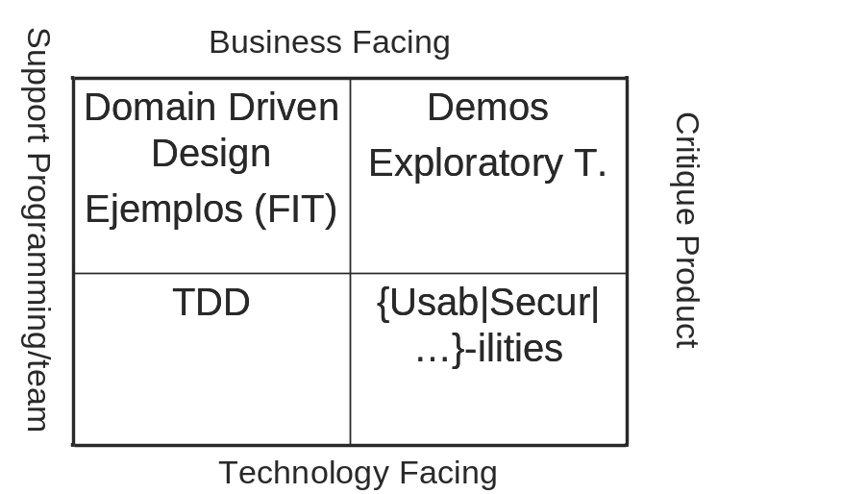
Calidad cercana a Producción
¿Cómo manejar los bugs?
¿Cuanta prueba?
  Y de qué tipo?
¿Son stories?
Notes:
Ejemplo, cuanta calidad es necesaria? cuanto pruebo y corrijo?

Slide 17

Planificación y Control

Slide 18
Estimación
Métricas
  Story point
  Días ideales
Precisión de la estimación
  Mejora limitada al aumentar el tiempo de estimación
  Los que hacen la tarea
  Estimación, no compromiso

Slide 19
Formas de estimar
Expertos
Analogía
Dividir
Planning Poker
  Cartas con 1, 2, 3, 5, 8, 20, 40, 100
  Aprendizaje
  Timeboxed

Slide 20
Estimación de release
Definir prioridades y aceptación
Estimar tamaño de ítems
Estimar Velocidad
  Días reales
Plan del Release
  Buffers
Minimum Marketable Features

Slide 21
Prioridades
Primer release: ARQUITECTURA !!
Después elijo funcionalidades que
  Sean valiosas
    Pareto (80%-20%) en funcionalidad
  Tengan alto riesgo y alto valor
    Antes que bajo riesgo
  Generen nuevo conocimiento
  Con bajo costo de desarrollo o soporte

Slide 22
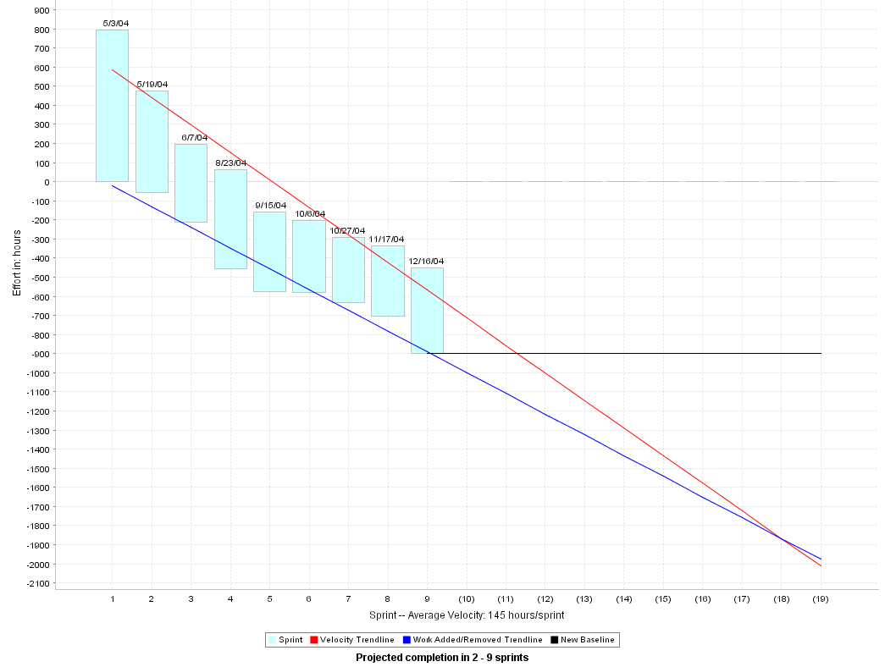
Enhanced product backlog
Notes:
Deuda técnica

Slide 23
Release Sprints
Sprint 1
Sprint 2
Sprint 3
Sprint 4
Sprint 1
Sprint 2
Sprint 3
Release
Sprint
Durante los Sprint “normales” se busca que lo use amigos
  Beta y usuarios internos (dog-fooding)
Durante el “release sprint”
  Preparaciones adicionales para Release
    Lo que no está incluido en la definición estándar de completo
  Útil cuando
    Se tienen etapas de beta, hay que responder al feedback
    Mientras se está expandiendo la defición de completo
    La calidad no es la que queríamos en el producto incial
No es Scrum “estándar”

Slide 24
Cuando planificar
Inicio del grupo/producto
Cuando aparecen ítems nuevos
Unos días antes del fin del sprint
Al fin del sprint
  Demo
  Presentación nuevos ítems
  Estimación
  Planificación nuevo sprint
Desplazado con los sprints de producto

Slide 25
Longitud del Sprint
Nivel de incertidumbre ▼
Tamaño del release (3 sprint)
Facilitar feedback ▼
Tiempo sin cambio de prioridades ▼
Costo de overhead ▲
Mínimo tiempo para generación de valor ▲
Sentido de urgencia ▼

Slide 26

Beneficios

Slide 27
Beneficios
Métricas financieras
  ROI (Tasa interna de retorno)
  Valor Presente
  Repago
Metricas TOC
  Throughput
  Operating expense
  Inventory
Notes:
Your primary tool for managing the project is called a Product Backlog, a list of features you want in the system or release, prioritized by value, cost, and risk. You use the Product Backlog to cause the most valuable functionality to be built first, and remove risk early in the project. As you watch the product take shape, increment by increment, you can restructure the Product Backlog to incorporate your insights or respond to changes in business conditions. You can also identify and cancel unsuccessful projects early, often within the first several months.The Certified Scrum Product Owner's course teaches you how to manage projects using Scrum. The one day class has a full agenda:
How Scrum works
How you manage the project
Planning the project
Planning iterations
Reporting progress, and replanning the release
Inspecting an increment of work
Building in quality
Minimizing risk and project failures
Adjusting to changes in business conditions
Maximizing project value

Slide 28
Conclusiones – Rol de P.O.
Es esencial para que el producto tenga éxito
Es la interfase entre el grupo y el exterior en cuanto a Producto
Debe ser escalado conjuntamente con el Scrum Master
Debe tener ritmo sostenible

Slide 29
¿Cómo seguir?
Ken Schwaber: The Enterprise and Scrum
Las buenas prácticas para extender Scrum a la organización.
Mike Cohn: Agile Estimating and Planning
Referencia obligada para temas los temas del título.
Mary & Tom Poppendieck: Implementing Lean Software Development
Los conceptos de Lean están atrás de muchas de las buenas prácticas Ágiles.
David Anderson: Agile Management for Software Engineering: Applying the Theory of Constraints for Business Results
O son los conceptos de TOC los que están atrás de muchas de las buenas prácticas Ágiles?

Slide 30
Preguntas y links
Información adicional
  http://groups.yahoo.com/group/laasd
  jgabardini at computer.org
  http://softwareagil.blogspot.com
  http://agiles2008.org
  http://mountaingoatsoftware.com
Parte de esta presentación es trabajo de Mountain Goat Software y está bajo licencia Creative Commons Attribution-NonCommercial-ShareAlike License. Para ver o copiar esta licencia, visite http://creativecommons.org/licenses/by-nc-sa/1.0/ o envíe una carta a Creative Commons, 559 Nathan Abbott Way, Stanford, California 94305, USA.
Preguntas?

